Slide 1
CPE et professeurs documentalistes
Vers la promotion de l’établissement comme environnement d’apprentissage

Slide 2
Le renversement dans les finalités éducatives
enseignement
Dispositif formel de la classe
apprentissage
Environnement d’apprentissage

Slide 3
Un environnement d’apprentissage efficace
Un des situations d’apprentissage centrées sur l’apprenant
L'accès à des sources d'apprentissage différentes et mises en lien
Des modalités coopératives de travail entre élèves
Des modalités d'évaluation des compétences intégrant les connaissances approfondies requises par la société de la connaissance
Un climat favorable

Slide 4
L’EPLE peut-il être – en soi- un environnement d’apprentissage ?

Slide 5
: Oui si
Espaces flexibles autorisant des configurations multiples autour d’activités différenciées
Articulation d’espaces en retrait pour travaux collectifs
Alternance d’espaces sécurisées et ouverts
Alterner présence et distance grâce à la transparence pour des circulations fluides
Continuité possible vers l’extérieur, vers les autres lieux de savoirs…

Slide 7
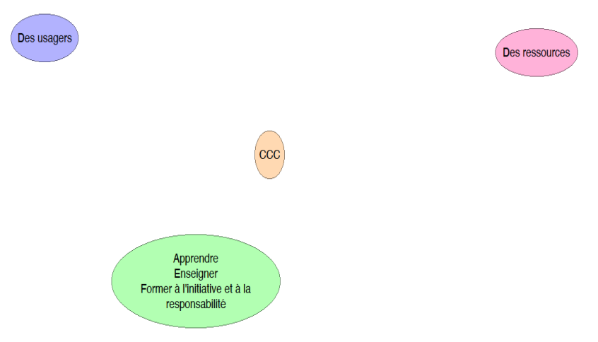

Slide 9
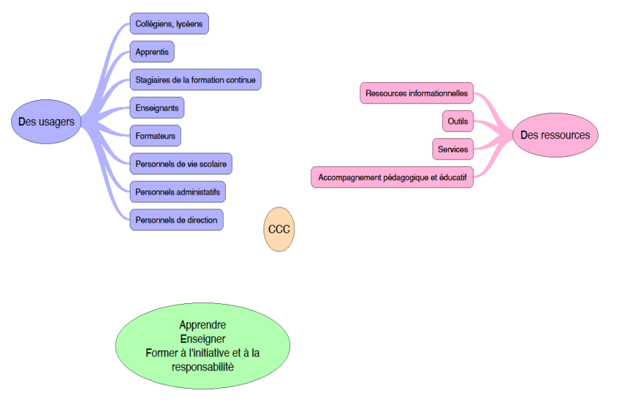

Slide 11
Les implications
Organisationnelles
Espaces (définis autour des fonctions)
Temps
Ressources humaines

Slide 12
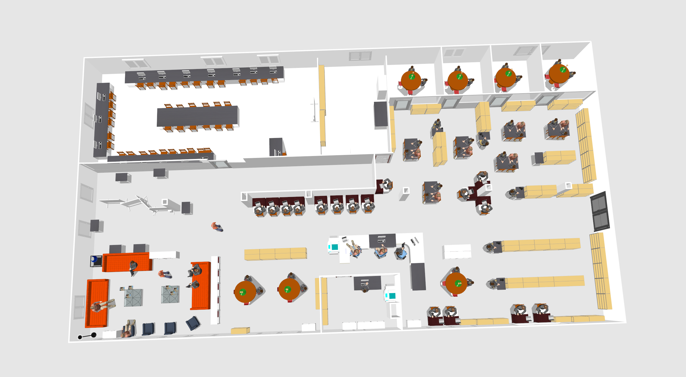

Slide 13
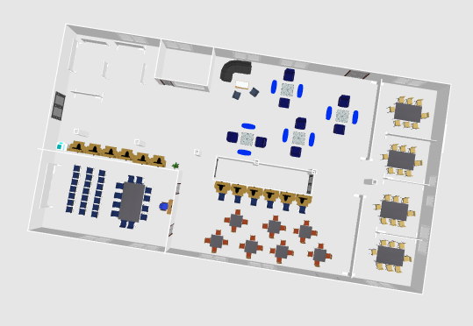

Slide 14
Les implications
Organisationnelles
Temps
Du travail personnel des élèves ET des personnels
Des projets
Compter le temps autrement …

Slide 15
Les implications
Organisationnelles
Ressources humaines
Coopérations inter-catégorielles
Délégations

Slide 16
PÉDAGOGIQUES
Construction de ressources
Mise à disposition d’outils
Mise à disposition de services

